Slide 1
基于IOTDB和WISE的盆栽养护
BUSINESS REPORT OR PLAY FOR WORK
汇报人：周旋

Slide 2
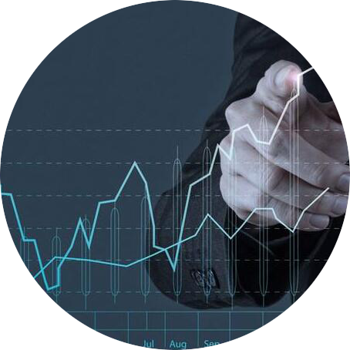
课题背景
1
INPUT TEXT HERE
目录
目标
2
INPUT TEXT HERE
CONTENTS
实现
3
INPUT TEXT HERE
作品展示
4
INPUT TEXT HERE

Slide 3
01
课题背景
PART ONE

Slide 4
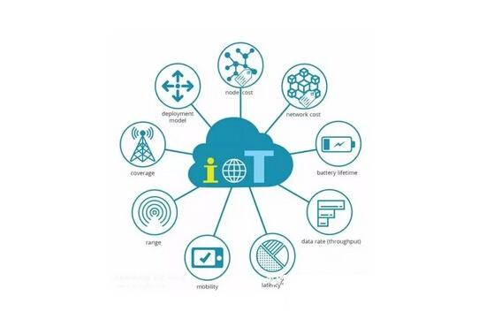
IoTDB
IoTDB 是清华大学主导的 Apache 孵化项目，是一款专为物联网时序数据打造的数据库，提供数据采集、存储、分析的功能。IoTDB 提供云端一体化的解决方案，在云端，提供高性能的数据读写以及丰富的查询能力，针对物联网场景定制高效的目录组织结构，并与 Apache Hadoop、Spark、Flink 等大数据系统无缝打通；在边缘端，提供轻量化的 TsFile 管理能力，端上的数据写到本地 TsFile，并提供一定的基础查询能力，同时支持将 TsFile 数据同步到云端。

Slide 5

物联网
物联网是一个基于互联网、传统电信网等的信息承载体，它让所有能够被独立寻址的普通物理对象形成互联互通的网络。
通过物联网，我们可以轻松地得到远程传感器或者其他物理对象的数据，并依据这些数据做出相应的响应。

Slide 6
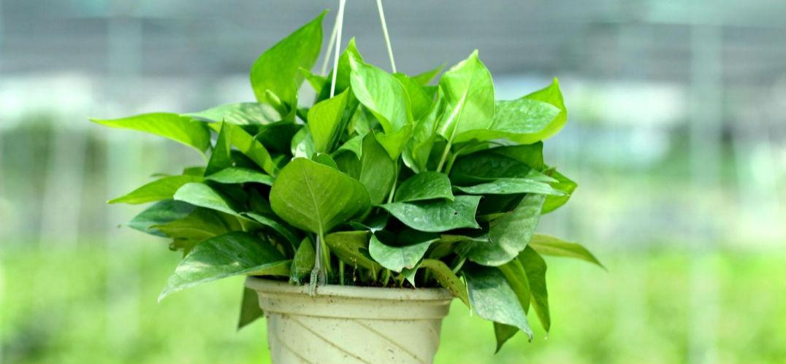
据一支神秘的科考队调查，当代很多人都有养植花草的兴趣，但由于自身经验的不足以及时间问题或者是一下的种种原因，最后的结果往往不尽如人意。
沉迷游戏
冬眠
太爱学习

Slide 7
02
预期目标
PART TWO

Slide 8
智能绿植
首先实现一个小目标
89%
绿植存活率
存活率
活力
98%
据不知名调查表明，绝大多数人种植的绿植成活率不到30%，而我们的目标很简单，让成活率达到89%。
很多人种植的绿植虽然成活了，但病恹恹的，一推就倒，我们的目标很简单，谦虚点，至少两推。
绿植活力提高
绿植美观度
60%
绿植颜值提高
颜值
客户满意度
99%
众所周知，在绿植界，颜值即正义，我们的目标就是让我们的系统所培养的绿植无忧无虑地保持中立。
这个简单。
客户满意度

Slide 9
03
实现
PART TWO

Slide 10
硬件
17℃
湿度
15℃
17℃
我们使用温度传感器与土壤湿度传感器相结合的方法获取绿植所处环境的实时状态。
80%
17℃
20℃
使用WISE_4012E来将传感器的模拟信号转换为便于计算机处理的数字信号，并通过数据采集端发送到后台，后台再将数据储存在数据库中。
t/h

Slide 11



客户端+后台+数据采集
客户端
后台
数据采集
我们的客户端使用android开发，用户可以随时随地通过手机查看自己的绿植的状态。
后台基于SpringBoot框架，针对不断获取时序数据这一场景使用IOTDB存储数据，与客户端及数据采集端进行数据交互。
使用WISE_4012E获取持续的传感器的数据，进行简单的换算及加工处理后发送给后台。

Slide 12
业务流程
启动后台数据采集端
通知
后台服务器启动后处于挂起状态，等待来自客户端的请求或者数据端发送来的数据。
数据采集端启动后以一定时间为间隔源源不断地将数据发送到后台。
当出现异常状态，例如温度太高，湿度太低等情况出现时，后台会向用户发送通知消息。
远程调节
客户端
用户进入客户端App后可以直接看到绿植所处的实时状态，通过简单的操作便可以在历史状态和实时状态显示之间转换
当出现异常状态后，用户可以通过App便捷地远程调节绿植所处的环境状态。

Slide 13
04
作品展示
PART TWO

Slide 14
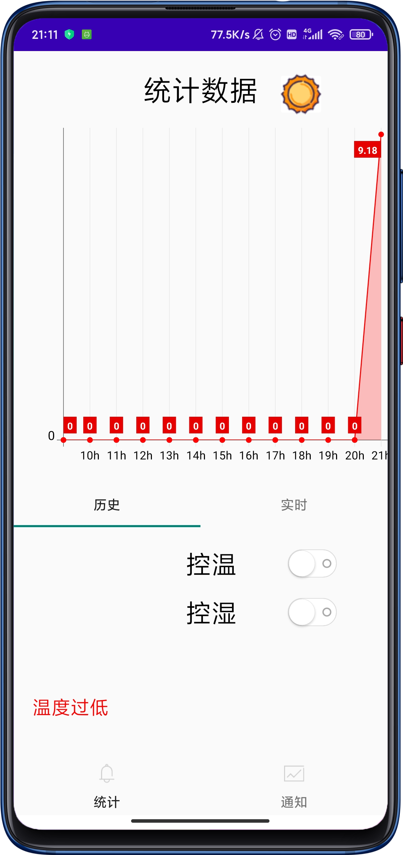
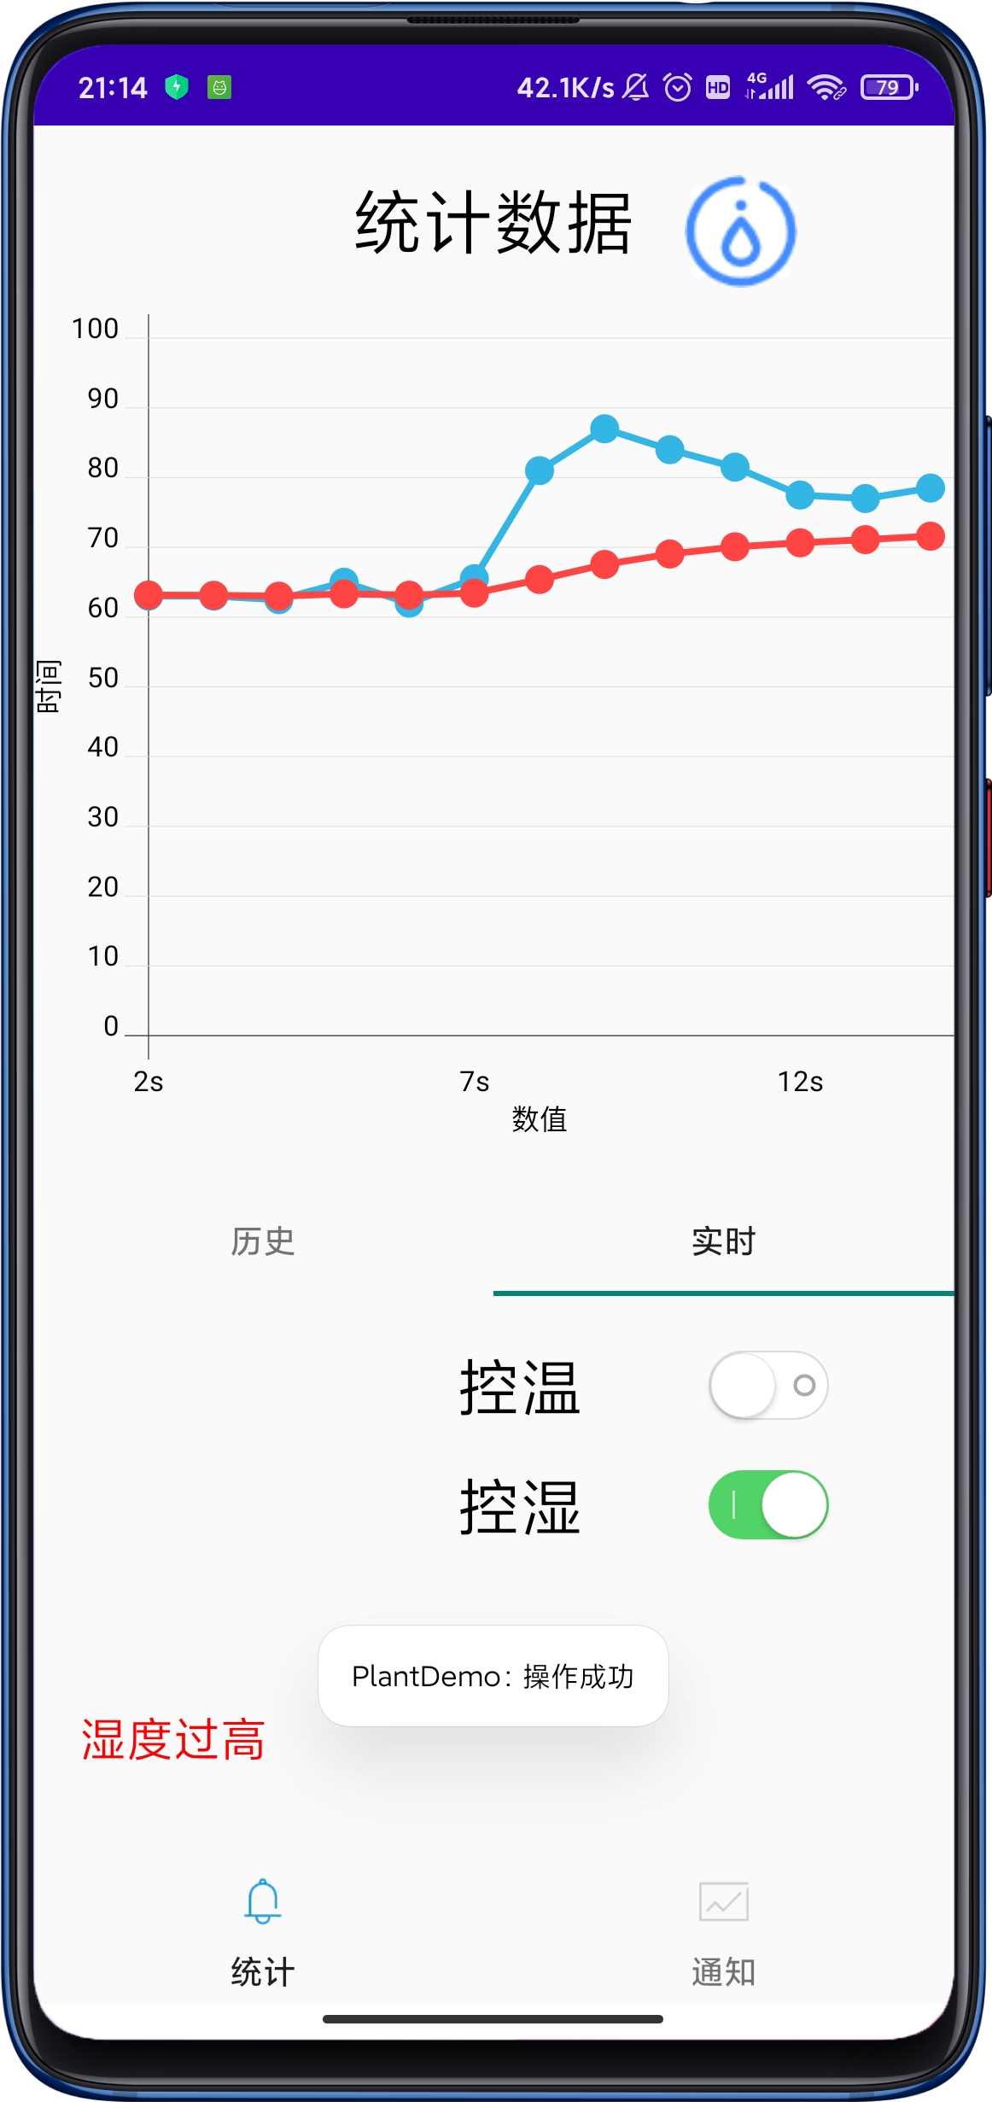
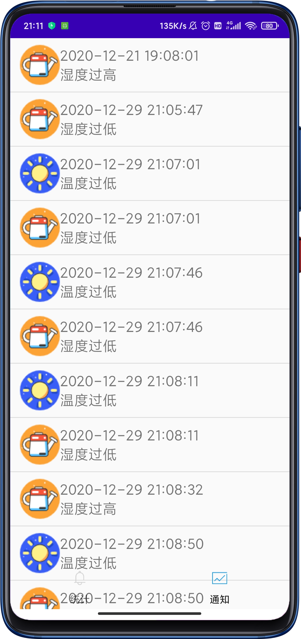
用户截图

Slide 15
谢谢
BUSINESS REPORT OR PLAY FOR WORK
汇报人：周旋

